Slide 1
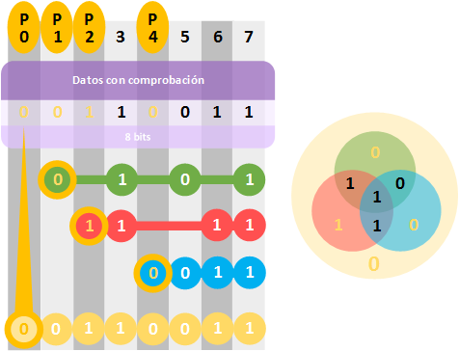
Método Hamming

Slide 2
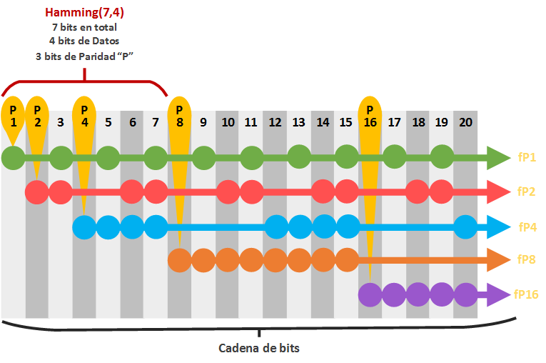
Código Hamming
En el año de 1950, el profesor Richard W. Hamming (1915 - 1988) matemático Estadunidense público un artículo sobre detección de errores.
Esta publicación supuso el comienzo de una nueva área de investigación dentro de la teoría de la información ya que actualmente el código de Hamming tiene un papel importante en la vida cotidiana y son usados en muchos sistemas electrónicos.

Slide 3
Código Pre-Hamming
Antes de la llegada del código Hamming se utilizaron algunos otros códigos detectores de errores entre los más importantes podemos encontrar:
Paridad
Repetición
Dos entre cinco

Slide 4
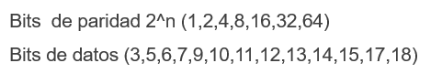
Ejemplo
Se transmite una palabra de 9 bits en un código Hammig (101010101)
Verificar su estado y si es erróneo , encontrar el bit incorrecto
Determinar el valor original
 |  |  |  |  |  |  |  |  | Paridad

Slide 5
Conclusión
El código haming el cual es un detector y corrector de errores, asocia una serie de bits de paridad a los bits de datos y con alguna alteración en estos es posible que este error sea detectado y corregido.
Integrantes
Castellanos sanchez Fernando
Perez cerda Jorge Luis
Avaloz vazques jose juan
Avaloz zacarias ángel adrian

